Slide 1
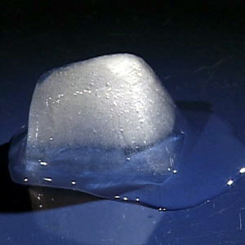
স্বাগতম

Slide 2
শিক্ষক পরিচিতি
মো: সাইফুল ইসলাম সহকারী শিক্ষক
গিধাউষা হাসন আলি উচ্চ বিদ্যালয়
গৌরিপুর ময়মনসিংহ
মোবাইলঃ০১৭১৮১৯৩৮৬৫
ইমেইলঃsflislm69@gmail.com
শ্রেণি: নবম
বিষয়: রসায়ন
অধ্যায়: দ্বিতীয়
তাং২/৩/২০২০ইং

Slide 3
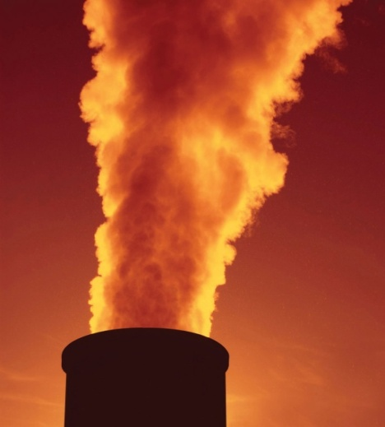
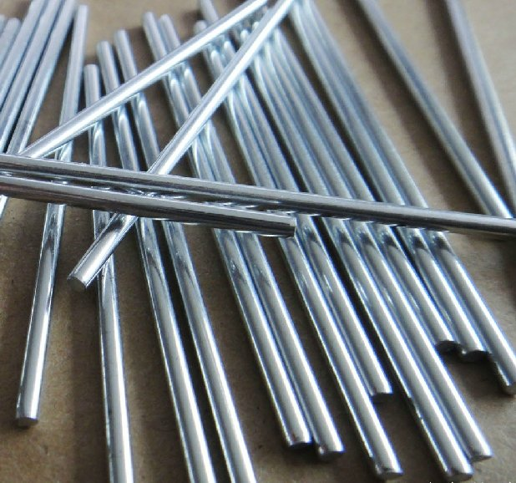
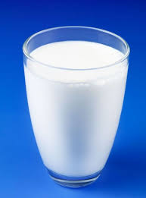
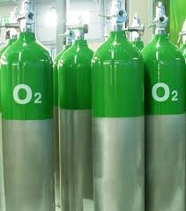
ছবিগুলো লক্ষ কর এবং নিচের প্রশ্নগুলোর উত্তর দেয়ার চেষ্টা কর।
সবগুলো পদার্থের অণুর অবস্থান কী একই রকম?
এখানে সবগুলো পদার্থের অবস্থা কী একই ধরণের?
তাদের আকৃতি , আয়তন, অণুর ঘনত্ব কী একই রকম?
এ রকম হওয়ার কারণ কী?

Slide 4
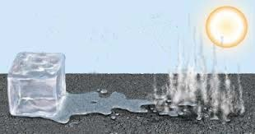
ছবিতে কি দেখছ?

Slide 5
পদার্থের অবস্থা

Slide 6
শিখনফল
এই পাঠ শেষে শিক্ষার্থীরা---
1.পদার্থ কী বলতে পারবে
2.পদার্থের আকৃতি, আয়তন, অণুর ঘনত্ব , প্রসারণশীলতার বৈশিষ্ট্য চিহ্নিত করতে পারবে
3.তাপ প্রয়োগে পদার্থের কী পরিবর্তন হয় তা ব্যাখ্যা করতে পারবে
4.পদার্থের গঠন ব্যাখ্যা করতে পারবে

Slide 7
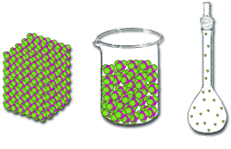
ছবিগুলো লক্ষ কর এবং ছবি তিনটির কণাসমূহের অবস্থানের পার্থক্য চিন্তা করে বল।
ক
খ
গ

Slide 8
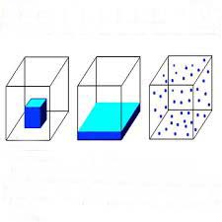
চিত্রগুলো লক্ষ কর চিন্তা করে উত্তর দাও।
চিত্র-১
চিত্র-২
চিত্র-৩
চিত্র-৩ এর বস্তুটি কি তার নিজের আকার ও আয়তন বজায় রেখেছে না পাত্রের আকার ও আয়তন ধারণ করেছে?
চিত্র-১ এর বস্তুটি কি তার নিজের আকার ও আয়তন বজায় রেখেছে না পাত্রের আকার ও আয়তন ধারণ করেছে?
চিত্র-২ এর বস্তুটি কি তার নিজের আকার ও আয়তন বজায় রেখেছে না পাত্রের আকার ও আয়তন ধারণ করেছে?

Slide 9
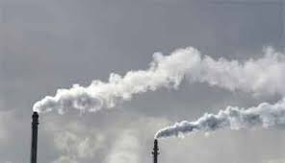
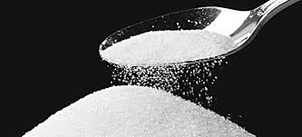
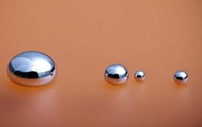
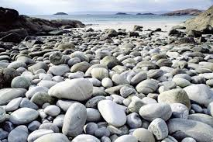
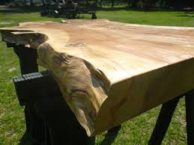
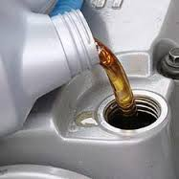
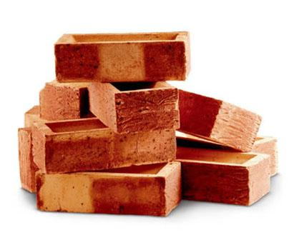
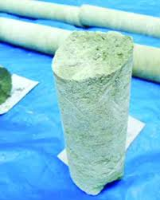
দলগত কাজ
সময়: ১০ মি.
ছবিগুলো লক্ষ কর এবং নিচের সারণিটি পূরণ কর।
আকৃতি
আয়তন
সংকোচনশীলতা
ঘনত্ব
সহজ প্রবাহ
প্রসারণশীলতা
Notes:
।

Slide 10
মূল্যায়ন
1. পদার্থের ৩টি অবস্থার কারণ কী?
2. তরল পদার্থের 3টি ধর্ম উল্লেখ কর ।
3. কঠিন পদার্থের 3টি ধর্ম উল্লেখ কর ।
4.গ্যাসীয় পদার্থের 3টি ধর্ম উল্লেখ কর ।
Notes:
উ

Slide 11
বাড়ির কাজ
একটি উদাহরণের সাহায্যে পদার্থের তিন অবস্থা ব্যাখ্যা কর।

Slide 12
ধন্যবাদ

